Slide 1
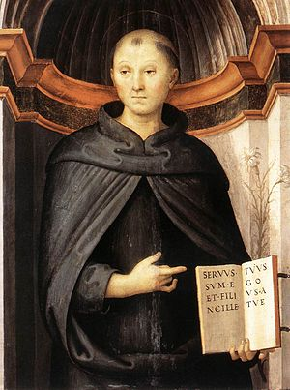
ORAÇÃO
SÃO NICOLAU
DE TOLENTINO

Slide 2
Ó Deus de santidade e justiça na Tua presença não existe sombra de pecado,e na tua infinita misericórdia concedes

Slide 3
A possibilidade da purificação aos defuntos que precisam. Escuta esta minha oração que por eles invocam os merecimentos infinitos de Cristo,da Virgem Maria e de todos os Santos.

Slide 4
E tu, São Nicolau de Tolentino, escolhido por Deus como singular auxilio das almas benditas,reforça esta minha oração.

Slide 5
Tu que ficaste cheio de comoção a vista do purgatório e as suplicas de sufrágio do confrade Peregrino apressastes a purificação dele com a celebração da eucaristia,

Slide 6
com assíduas orações e mortificações, sede propício com os meus caros que te recomendo.

Slide 7
Alcança para eles a misericórdia de Deus para que possam chegar à paz eterna. Amém.
Pai nosso... Ave-Maria...
Glória ao Pai.

